Slide 1
Государственное бюджетное дошкольное образовательное учреждение Детский сад № 30
Тема: «Влияние развития мелкой моторики на активную речь детей раннего возраста»
Выполнила: Воспитатель второй группы раннего возраста Костина О.В.

Slide 2
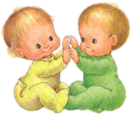
Ученые доказали, что двигательные импульсы пальцев рук влияют на формирование «речевых» зон и положительно действуют на кору головного мозга ребёнка. Разнообразные действия руками, пальчиковые игры стимулируют процесс речевого и умственного развития ребёнка. Поэтому, начиная с самого раннего возраста, развитию общей и мелкой моторики ребёнка необходимо уделять особой внимание.

Slide 3
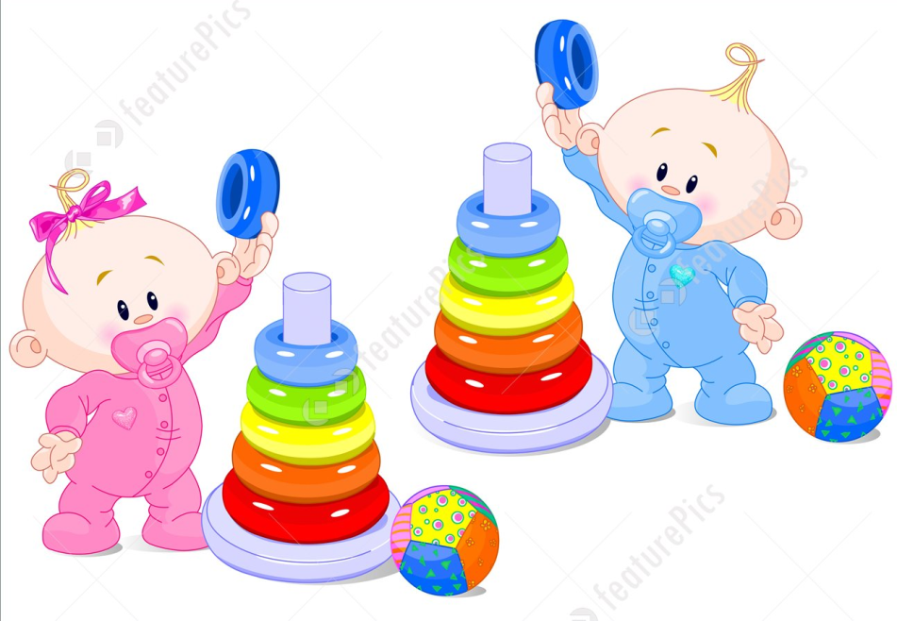
«Истоки способностей и дарований детей находятся на кончиках пальцев» В.А. Сухомлинский. «Уровень развития речи детей находится в прямой зависимости от степени сформированности тонких движений рук». М.М. Кольцова

Slide 4
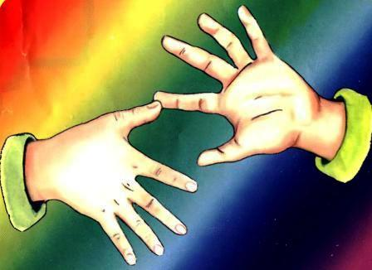
Мелкая моторика рук – это разнообразные движения пальчиками и ладонями. Работа по развитию мелкой моторики позволяет улучшить и ускорить не только развитие мелкой моторики рук но и речевое развитие детей раннего дошкольного возраста, улучшить качество речи, чёткость звуков и расширить словарный запас, вызовет у детей желание познавать новое и интересное. Именно поэтому тренировка движений пальцев и кистей рук является важнейшим фактором в речевом развитии ребёнка

Slide 5
Цель: формирование речевой деятельности детей раннего возраста через развитие мелкой моторики. Задачи: - проводить работу по совершенствованию пальчиковой моторики регулярно, выделив для нее оптимальное время в режиме дня через организацию совместной деятельности с детьми; - повысить интерес малышей к подобным упражнениям, превратив их в занимательную игру; - сочетать игры и упражнения для тренировки пальцев с речевой деятельностью детей; - привлечь родителей воспитанников к сотрудничеству в развитии мелкой моторики рук

Slide 6
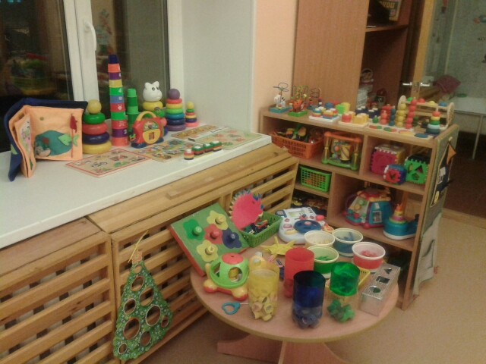
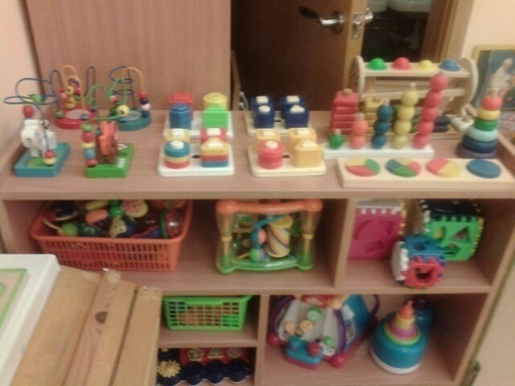
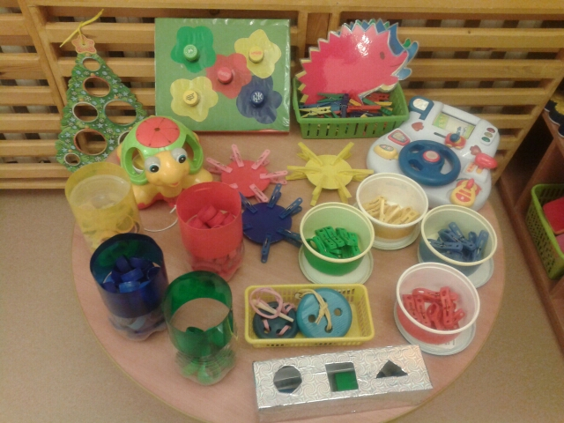
Организация развивающей предметно-пространственной среды

Slide 7
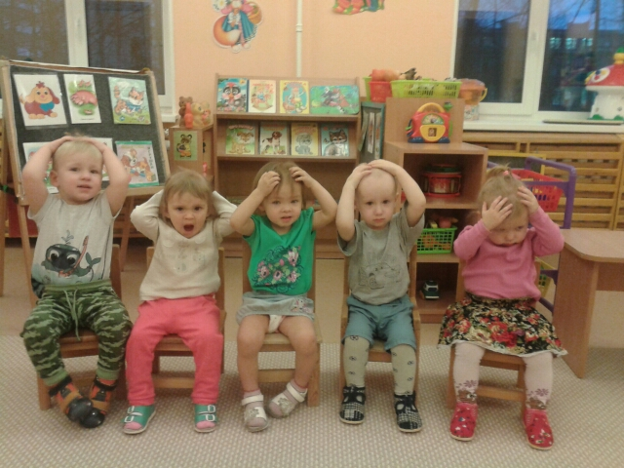
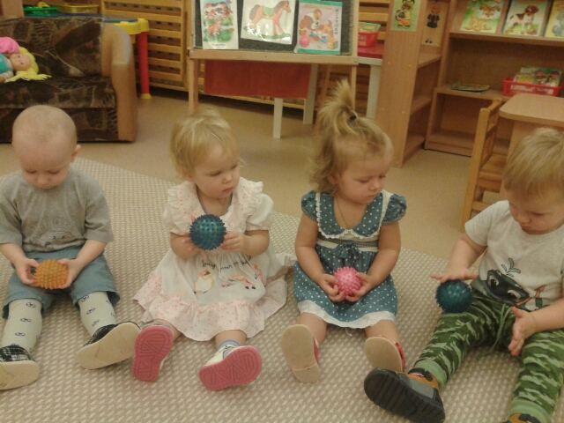
Приёмы развития мелкой моторики
Пальчиковая и кистевая гимнастика с использованием стихов, песенок, народных сказок.
Массаж пальчиков

Slide 8
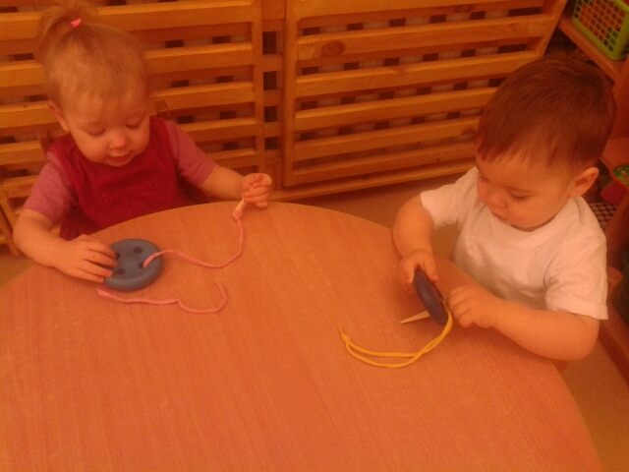
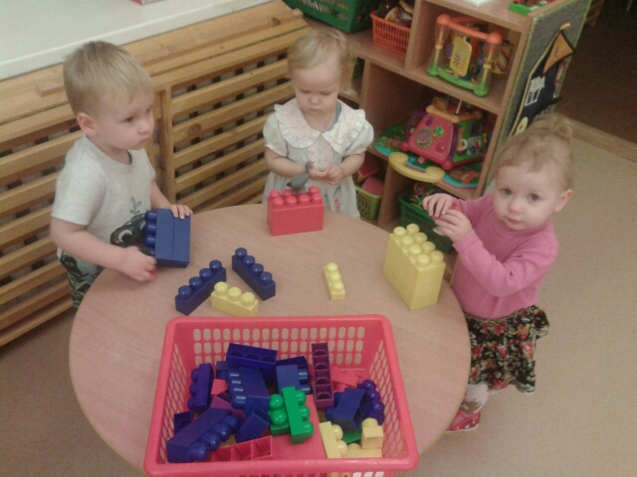
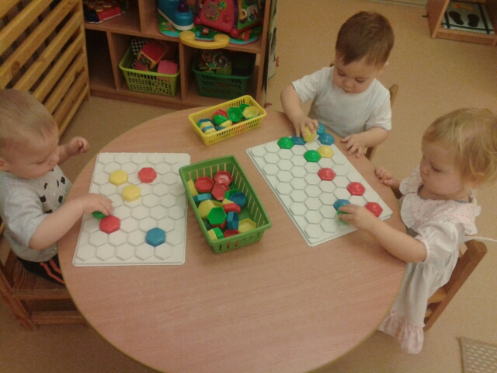
Игры шнуровки
Игры с конструктором и мозаикой.

Slide 9
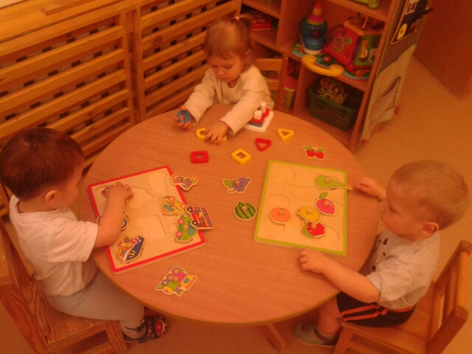
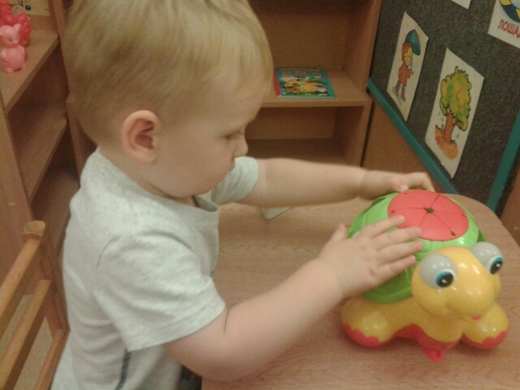
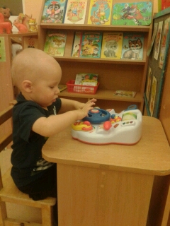
Развивающие игры
Приёмы развития мелкой моторики

Slide 10
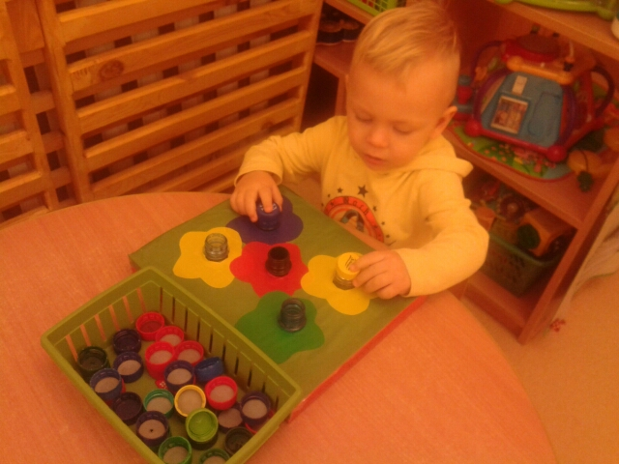
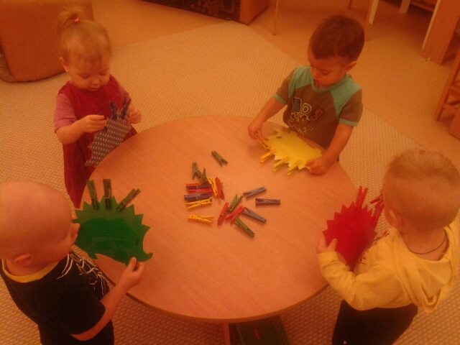
Игры с предметами домашнего обихода
С пробками
С прищепками

Slide 11
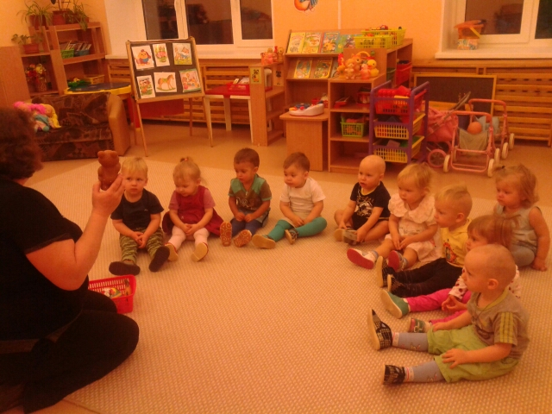
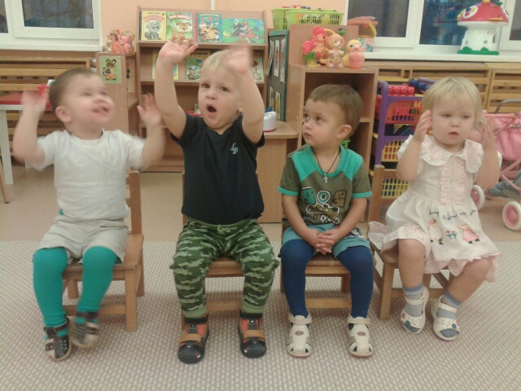
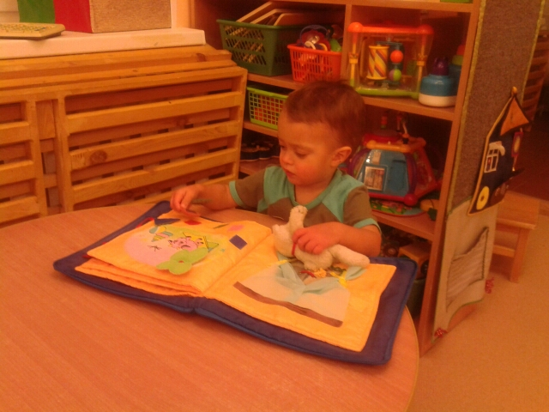
Формы работы
Групповая
Подгрупповая
Индивидуальная

Slide 12
Формы работы с семьёй
открытые просмотры непосредственно образовательной деятельности;
Тематические консультации, папки - передвижки;
Участие в творческих выставках;
наглядная информация ;
привлечение родителей к изготовлению игр и игрушек

Slide 13
Литература
Е.А. Янушко «Развитие мелкой моторики у детей раннего возраста»
М.А. Ермакова «Развиваем мелкую моторику у малышей» Первые шаги от 0 до 3 лет
О.И. Крупенчук «Ладушки» Пальчиковые игры для малышей
Р.К. Хазиева «55 развивающих игр для малышей от1 до 3 лет»
Картотеки потешек, песенок, стихов

